Slide 1
OpenMP
Arquitetura de Computadores
Mestrado Integrado em
Engenharia Informática

Slide 2
Material de Apoio
Tutoriais, exemplos e material diverso no site oficial: http://www.openmp.org/

Slide 3
O que é o OpenMP
Open Multi Processing
API para expressar paralelismo multi-threaded e de memória partilhada
standard mantido pelo OpenMP Architecture Review Board
Nov.2015 : versão 4.5 (maior parte dos compiladores suporta 4.0)
Objectivos:
  normalização (standard)
  portabilidade
  fácil utilização

Slide 4
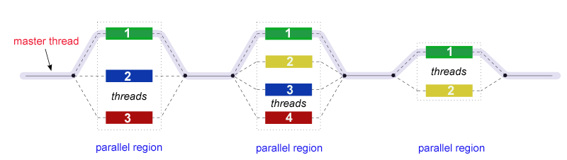
Modelo de execução
Criação explícita de blocos paralelos de código executados por um grupo (team) de threads
Modelo Fork & Join
No final de cada bloco:
  todas as threads sincronizam (barreira implícita)
  todas as threads excepto a principal deixam de existir

Slide 5
Modelo de execução
printf(“program begin\n”);
N = 1000;
#pragma omp parallel for
for (i=0; i<N; i++)
A[i] = B[i] + C[i];
M = 500;
#pragma omp parallel for
for (j=0; j<M; j++)
p[j] = q[j] – r[j];
printf(“program done\n”);
Sequencial
Paralelo
Sequencial
Paralelo
Sequencial
[Seung-Jai Min, Purdue University]

Slide 6
Modelo de execução
private
private
Os dados podem ser partilhados ou privados
Dados partilhados são acessíveis a todas as threads
Dados privados são acessíveis apenas à thread que os possui
thread2
thread1
Shared
Memory
thread3
thread5
thread4
private
private
private
[Seung-Jai Min, Purdue University]

Slide 7
Modelo de execução
Por defeito os dados são partilhados
As variáveis globais a um bloco paralelo são partilhadas
Variáveis privadas:
  declaradas dentro de um bloco paralelo
  explicitamente marcadas como privadas
  índices de alguns ciclos for

Slide 8
Directivas
Paralelismo especificado usando directivas embebidas no código
#pragma omp <nome directiva> [clásula,...]
Cada directiva aplica-se ao bloco de instruções que se lhe segue
#pragma omp parallel
{
... // bloco paralelo
}
... // bloco sequencial
O compilador ignora as directivas se não for usada a opção que activa o OpenMP. Exemplo:
gcc –fopenmp <filename>
icc –openmp <filename>

Slide 9
Funções
#include <omp.h>
Função | Descrição
int omp_get_thread_num (void) | Devolve ID da thread
int omp_get_num_threads (void) | Devolve número de threads actualmente existentes num bloco paralelo
void omp_set_num_threads (int) | Estabelece número de threads a ser criadas no próximo bloco paralelo
int omp_get_num_procs (void) | Devolve número de processadores disponíveis para o programa
double omp_get_wtime (void) | Devolve um time stamp em segundos
... e muitas mais ...

Slide 10
directiva parallel
#pragma omp parallel
{
... // bloco paralelo
}
cria um grupo (team) de N threads
cada uma desta threads executa independentemente o bloco paralelo
no fim do bloco existe uma barreira (sincronização) implícita:
a thread principal só continua depois de todas as outras também terem chegado ao fim do bloco

Slide 11
directiva parallel
shared by default!
>./prog
Hello, world!
Hello, world!
program done
>_
char *s = “Hello, world!”;
#pragma omp parallel
{
printf(“%s\n”,s);
}
printf(“program done\n”);

Slide 12
directiva parallel – data scope
Variáveis globais a um bloco paralelo são partilhadas por defeito
São variáveis privadas:
  locais ao bloco
  #pragma omp parallel
  { int i;
  ... }
  explicitamente declaradas com a cláusula private(...)
  int x;
  #pragma omp parallel private (x)
  os índices dos ciclos abrangidos pela directiva for
  int i;
  #pragma omp parallel for
  for (i=0; i<N; i++)
  A[i] = B[i] + C[i];

Slide 13
directiva parallel – data scope
variável partilhada onde várias threads escrevem sem qualquer controlo de acesso
Resultado indeterminado
main () {
int tid;
#pragma omp parallel
{
tid = omp_get_thread_num();
printf(“Thread %d\n”,tid);
}
printf(“program done\n”);
}

Slide 14
directiva parallel – data scope
variável privada
cada thread tem a sua própria instância local de tid
main () {
int tid;
#pragma omp parallel private (tid)
{
tid = omp_get_thread_num();
printf(“Thread %d\n”,tid);
}
printf(“program done\n”);
}

Slide 15
directiva parallel – data scope
variável privada
cada thread tem a sua própria instância local de tid
main () {
#pragma omp parallel
{
int tid;
tid = omp_get_thread_num();
printf(“Thread %d\n”,tid);
}
printf(“program done\n”);
}

Slide 16
directiva parallel
Quantas threads há num grupo?
  cláusula num_threads(int)
  #pragma omp parallel num_threads(64)
  função omp_set_num_threads(int)
  omp_set_num_threads (12);
  variável de ambiente OMP_NUM_THREADS
  > export OMP_NUM_THREADS=8
  Por defeito: dependente da implementação
  normalmente igual ao número de processadores disponível para o programa

Slide 17
directiva for
distribui as iterações do ciclo for pelas threads do grupo
o índice do ciclo é privado a cada thread
#pragma omp parallel
{
printf (“Hello\n”);
#pragma omp for
for (i=0; i<N; i++) A[i] = B[i] + C[i];
}
deve estar dentro de um bloco parallel
por defeito a distribuição é estática:
  as iterações são distribuídas pelas threads em chunks do mesmo tamanho e consecutivos

Slide 18
directiva for
for e parallel podem ser combinadas
#pragma omp parallel for
for (i=0; i<N; i++) A[i] = B[i] + C[i];
#pragma omp parallel for
for (i=0; i<N; i++) {
for (j=0 ; j<M ; j++)
M[i][j] = B[i] + C[j];
}
Só é privado o índice do ciclo imediatamente a seguir à directiva!!
private(j)

Slide 19
directiva for - collapse
collapse(n) aplica-se a ciclos for aninhados, aumentando o número de iterações disponíveis para execução paralela
#pragma omp parallel for collapse (2)
for (r=0; r<N; r++) {
for (c=0 ; c<N ; c++) {
for (k=0 ; k<N ; k++) {
M[r,c] = A[r,k] * B[k,c];
}
Só são privados os índices dos ciclos abrangidos pela directiva!!
private(k)

Slide 20
directiva parallel - if
cláusula if (condição)
  se condição != 0 então o grupo de threads é criado
  se condição == 0 então execução sequencial
int i;
scanf (“%d”, &i);
#pragma omp parallel if(i)
{
printf(“Hello!\n”);
}
printf(“program done\n”);

Slide 21
directiva single
Apenas a primeira thread a atingir o bloco single o executa
Todas as threads sincronizam no fim do bloco (barreira implícita)
int n;
#pragma omp parallel
{ int tid;
tid = omp_get_thread_num();
#pragma omp single
{ n = omp_get_num_threads();
printf (“%d threads\n”, n);
}
printf (thread %d\n”, tid);
}
printf(“program done\n”);
Sequencial
Paralelo
Sequencial
Paralelo
Sequencial

Slide 22
controlo de acessos a dados partilhados
race conditions: o resultado depende da ordem de acesso a dados partilhados
int x=0;
#pragma omp parallel num_threads(2)
x = x+1;
Caso 1
. T0: lê x (valor 0)
. T0: calcula 0+1 = 1
. T1: lê x (valor 0)
. T0: escreve x=1
. T1: calcula 0+1 = 1
. T1: escreve x=1
Caso 2
. T0: lê x (valor 0)
. T0: calcula 0+1 = 1
. T0: escreve x=1
. T1: lê x (valor 1)
. T1: calcula 1+1 = 2
. T1: escreve x=2

Slide 23
controlo de acessos a dados partilhados
directiva critical: apenas uma thread executa esse bloco em cada instante.
Execução sequencial desse bloco
int x=0;
#pragma omp parallel
#pragma omp critical
x = x+1;
As regiões críticas sem nome são consideradas a mesma região!
int x=0, y=0;
#pragma omp parallel
{
#pragma omp critical
x = x+1;
#pragma omp critical
y = y+1; }
int x=0, y=0;
#pragma omp parallel
{
#pragma omp critical C1
x = x+1;
#pragma omp critical C2
y = y+1; }

Slide 24
controlo de acessos a dados partilhados
directiva atomic: garante que um endereço de memória é acedido de forma atómica. Pode ser vista como uma versão leve de critical.
Só se aplica a operações simples e ao lado esquerdo da atribuição.
Não garante que o lado direito da atribuição é avaliado de forma atómica.
int x=0;
#pragma omp parallel
#pragma omp atomic
x += 10;
int x=0;
#pragma omp parallel
{
#pragma omp atomic
x = 3 * x + 20/x;
}

Slide 25
redução
designa-se por redução uma operação que processa um conjunto de dados para a partir dele gerar um único valor, exemplo, a soma/máximo/produto de todos os elementos de um vector
int a[SIZE];
... inicializar a[]
int max=a[0];
#pragma omp parallel for
{
for (i=0; i< SIZE ; i++)
if (a[i]>max) max=a[ı]; }
max é uma variável partilhada

Slide 26
redução
int a[SIZE];
... inicializar a[]
int max=a[0];
#pragma omp parallel
{int maxl = a[0];
#pragma omp for
for (i=0; i< SIZE ; i++)
if (a[i]>maxl) maxl=a[i];
#pragma omp critical
if (maxl > max) max = maxl;
}
muito ineficiente
NA verdade a execução é sequencial
int a[SIZE];
... inicializar a[]
int max=a[0];
#pragma omp parallel for
{
for (i=0; i< SIZE ; i++)
#pragma omp critical
if (a[i]>max) max=a[i];
}

Slide 27
redução
A redução é tão comum que o OpenMP inclui uma cláusula específica (mas não para o máximo)
int a[SIZE];
... inicializar a[]
int sum=0;
#pragma omp parallel for reduction (+:sum)
{
for (i=0; i< SIZE ; i++)
sum += a[i]; }

Slide 28
redução
A cláusula reduction aplica-se apenas a operações associativas.
C / C++
x = x op expr x = expr op x (excepto subtracção) x binop= expr x++; ++x x--; --x
x – variável escalar expr – expressão escalar que não refere x op – +, *, -, /, &, ^, |, &&, || binop - +, *, -, /, &, ^, |

Slide 29
redução
As operações sobre operandos em vírgula flutuante (float, double) não são associativas:
>./prog
sum= 1233458.0
>./prog
sum= 1233463.0
>./prog
sum= 1233457.0
float a[SIZE], sum=0.;
... inicializar a[]
#pragma omp parallel for reduction (+:sum)
{
for (i=0; i< SIZE ; i++)
sum += a[i]; }
printf (“sum= %.1f\n”, sum);

Slide 30
escalonamento
Problema A
#pragma omp parallel for
{
for (i=0; i< SIZE ; i++)
b[i] = a[i]*a[i] + 10. / a[i]; }
Problema B
#pragma omp parallel for private (j)
{
for (i=0; i< SIZE ; i++) {
b[i] = 1.F;
for (j=2 ; j<= i ; j++)
b[i] *= j; } }

Slide 31
escalonamento
#OPS
iteration number
Problema A
#pragma omp parallel for
{
for (i=0; i< SIZE ; i++)
b[i] = a[i]*a[i] + 10. / a[i]; }

Slide 32
escalonamento
#OPS
Problema B
#pragma omp parallel for private (j)
{
for (i=0; i< SIZE ; i++) {
b[i] = 1.F;
for (j=2 ; j<= i ; j++)
b[i] *= j; } }
iteration number

Slide 33
escalonamento
#pragma omp parallel for schedule(static)
O ciclo é dividido em #threads segmentos (chunks), todos com o mesmo número de iterações
Thread 0
Thread 1
Thread 0
Thread 1
#OPS
#OPS
iteration number
iteration number

Slide 34
escalonamento
#pragma omp parallel for schedule(static)
1 – carga uniforme para todas as iterações
Thread 0
carga bem
distribuída
Thread 1
Texec da aplicação
2 – carga variável para diferentes iterações
Thread 0
carga mal
distribuída
Thread 1
Texec da aplicação

Slide 35
escalonamento
#pragma omp parallel for schedule(dynamic)
O ciclo é dividido em muitos segmentos (chunks), todos com o mesmo número de iterações, e distribuídos pelas threads a pedido
T0
T1
T0
T1
T0
T1
T0
T1
T0
Thread 0
T1
T0
T1
Thread 1
T0
T1
T0
T1
#OPS
#OPS
iteration number
iteration number

Slide 36
escalonamento
#pragma omp parallel for schedule(dynamic)
1 – carga uniforme para todas as iterações
Thread 0
Thread 1
Texec da aplicação
2 – carga variável para diferentes iterações
Thread 0
Thread 1
Texec da aplicação

Slide 37
escalonamento
#pragma omp parallel for schedule(guided)
O ciclo é dividido em muitos segmentos (chunks), cada vez com menor número de iterações, e distribuídos pelas threads a pedido
T0
T1
T0
T1
T0
T1
Thread 0
T0
T1
T0
Thread 1
T1
T0
T1
#OPS
#OPS
iteration number
iteration number

Slide 38
escalonamento
#pragma omp parallel for schedule(guided)
1 – carga uniforme para todas as iterações
Thread 0
Thread 1
Texec da aplicação
2 – carga variável para diferentes iterações
Thread 0
Thread 1
Texec da aplicação

Slide 39
desempenho
Com a programação multithreaded o número de instruções executadas aumenta, devido à gestão do paralelismo
Como medir o CPI?

Slide 40
Desempenho: como medir o CPI
CPI por processador p
CPI global
CPI percepcionado
(pelo utilizador)

Slide 41
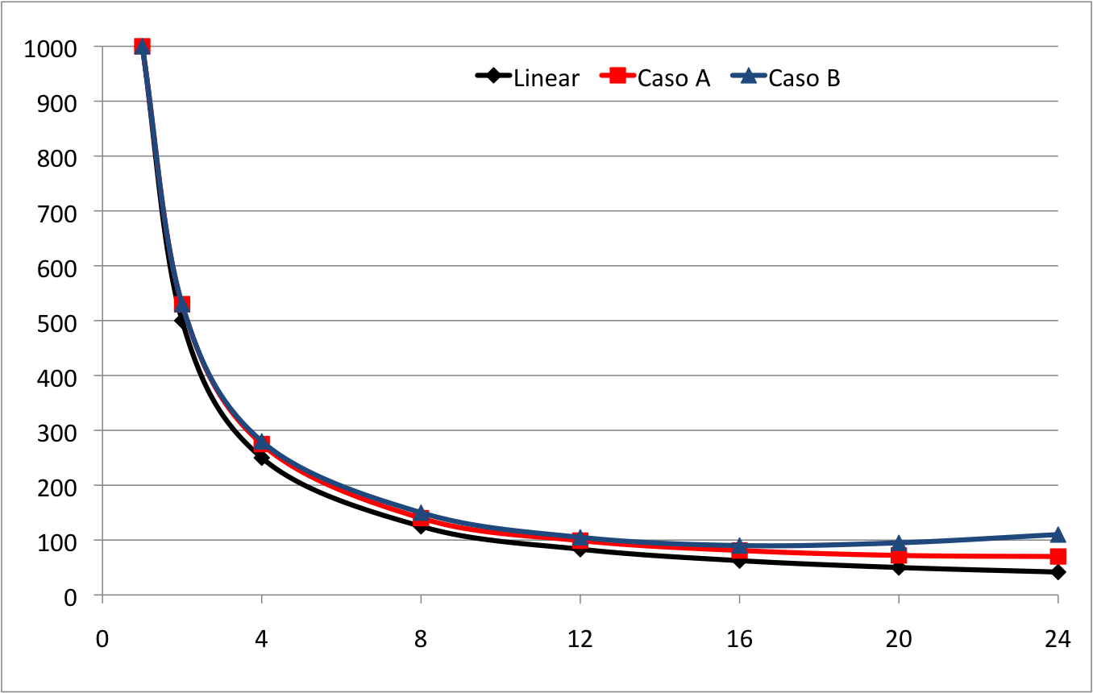
desempenho – tempo de execução
Objectivo: diminuir o tempo de execução
T_{exec}
# cores

Slide 42
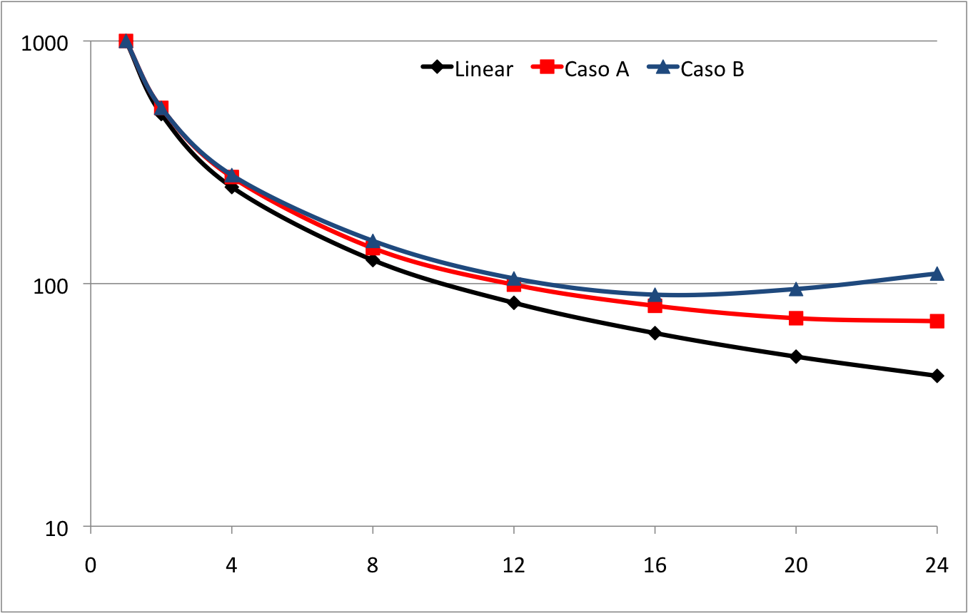
desempenho – tempo de execução
Escala Logarítmica
T_{exec}
# cores

Slide 43
desempenho – speed up
p – número de processadores
T₁ – tempo de execução p=1
T_{p} – tempo de execução
com p processadores
indica quantas vezes mais rápida é a versão paralela com p processadores relativamente à versão sequencial
O desafio está na escolha de T₁:
  deve-se usar o mesmo algoritmo mas apenas 1 processador?
  deve-se usar o melhor algoritmo sequencial conhecido para aquele problema?
  A resposta depende claramente do que se pretende avaliar com este ganho!

Slide 44
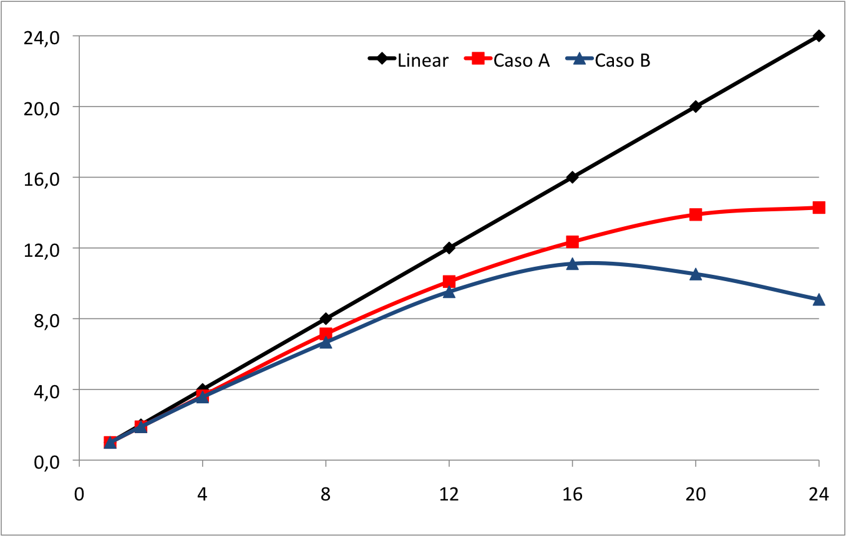
desempenho – speed up
SpeedUp
# cores

Slide 45
Desempenho
Linear
T(p) = T(1) / p => lim (p-> ∞) T(p) = 0
S_{p} = p => lim (p-> ∞) S_{p} = ∞
Caso A – no overheads
T(1) = T_{seq} + T_{par} = 100% = 1
T(p) = T_{seq} + T_{par} / p => lim (p-> ∞) T(p) = T_{seq}
S_{p} = 1 / (T_{seq} + T_{par} / p) => lim (p-> ∞) S_{p} = 1 / T_{seq}
Caso B – overheads
T(p) = T_{seq} + T_{par} / p + T_{o} (p) => lim (p-> ∞) T(p) = T_{seq} + T_{o}(∞)
S_{p} = 1 / (T_{seq} + T_{par} / p + T_{o} (p)) => lim (p-> ∞) S_{p} = 1 / (T_{seq} + T_{o}(∞))

Slide 46
desempenho – eficiência
p – número de processadores
S_{p} – speed up com p processadores
indica em que medida estão os p processadores a ser bem utilizados
Razão entre o speed up observado e o ideal (=p)
A utilização total efectiva dos processadores resultaria numa eficiência de 100%

Slide 47
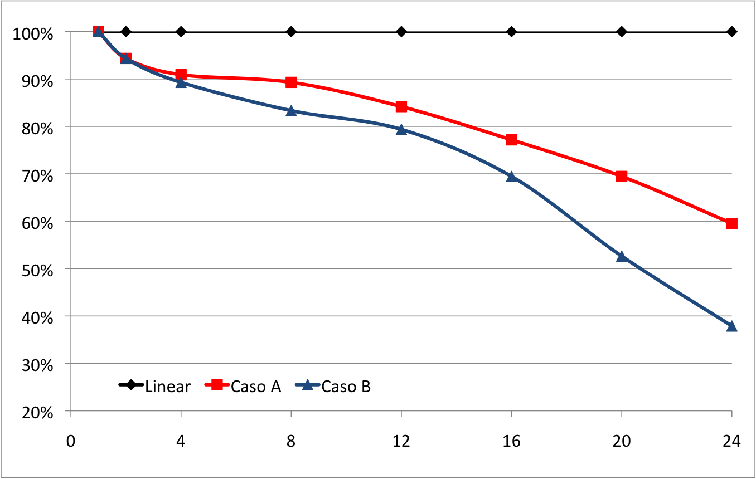
desempenho – eficiência
Eficiência
# cores

Slide 48
desempenho
O speed up observado é inferior ao linear (ou a eficiência é inferior a 100%) devido a vários custos (overheads) associados ao paralelismo:
  gestão do paralelismo
  replicação de trabalho
  distribuição da carga
  comunicação / sincronização

